Slide 1
OBJECTIFS STRATEGIQUES
Améliorer notre niveau de sécurité
Réduire le vol d’identifiants
Bloquer les connexions depuis des équipements non autorisés
Moderniser la sécurisation des accès au SI
Respecter la directive européenne de sécurité NIS
Conformité à la règle imposant l’authentification multi-facteurs pour les accès nomades (télétravail compris)

Slide 2

OBJECTIFS REGLEMENTAIRES
Directive européenne de sécurité NIS (Network and Information System Security)
Nous sommes Organisme de Service Essentiel (OSE)
La directive NIS nous impose l’authentification multi-facteur pour les accès nomades (télétravail y compris)

Slide 3
DEFINITION de l’Authentification Multi-Facteurs (MFA)
Authentification multi-facteurs
C’est une méthode d’authentification dans laquelle l’utilisateur doit fournir au minimum deux facteurs de vérification pour accéder aux ressources du système d‘information. Au lieu de se contenter d’un nom d’utilisateur et d’un mot de passe, l’authentification multi-facteurs exige un ou plusieurs facteurs de vérification supplémentaires, ce qui réduit la probabilité qu’une cyberattaque puisse réussir.
Les 3 Facteurs d’authentification pour l’authentification multi-facteurs
Un facteur de possession : la station de travail de l’agent,
Un facteur de connaissance : un code​ confidentiel (obligatoire),
Un facteur d’inhérence : empreinte digitale ou la reconnaissance faciale sur le matériel compatible (optionnel).

Slide 4
WINDOWS HELLO
Permet d’activer l’authentification multi-facteurs sur les stations de travail
Remplace la saisie du mot de passe Windows pour l’ouverture de session par un code confidentiel de 6 caractères stocké et chiffré sur la station de travail.
Permet également l’utilisation d’empreintes digitales ou faciales, si le matériel est compatible.

Slide 5
POLITIQUE DE SECURITE
Le code confidentiel Windows Hello doit être composé de 6 caractères fixes. Il doit :
Contenir au moins 1 numérique,
Contenir au moins 1 caractère minuscule,
N’appartenir à aucun dictionnaire et sans relation avec l’environnement personnel.
Le code confidentiel Windows Hello n’expire jamais mais peut être modifié à l’initiative de l’utilisateur. Il est stocké en toute sécurité sur l’appareil, il n’est transmis nulle part et il n’est pas stocké sur un serveur. Cela le rend plus sécurisé qu’un mot de passe traditionnel.

Slide 6
Cas d’usage du code confidentiel Windows Hello
* La cible est de ne plus pouvoir s’authentifier à l’aide du mot de passe Windows mais les deux solutions cohabiteront au début.
** Le SSO (Single Sign On) permet de se connecter en tant qu’agent CAF/CNAF sans ressaisir un identifiant et mot de passe.
 | Code confidentiel Windows Hello | Mot de passe Windows standard
Ouverture de session Windows | ✅ | ❌(*)
Applications non SSO(**) : VPN Check Point, Cisco Jabber, Horoquartz. | ❌ | ✅
Postes partagés (accueil, formation, réunion…) | ❌ | ✅
Notes:
La cible à terme est d’utiliser EXCLUSIVEMENT le code confidentiel Windows Hello pour ouvrir la session Windows sur le poste de travail.
Le mot de passe Windows sera toujours nécessaire pour s’authentifier sur des applications telles que le VPN checkpoint ou Jabber par exemple.
Windows Hello ne sera pas activé sur les postes partagés tels que les postes des accueils.

Slide 7
Comment Initialiser le code confidentiel Windows hello ?
Le service informatique local est à l’initiative du déploiement de Windows Hello sur les postes de travail.
L’initialisation du code confidentiel Windows Hello de l’utilisateur doit se faire sur site et nécessite une double vérification à l’aide :
D’un téléphone mobile professionnel via l’application Microsoft Authenticator ou la réception d’un SMS.
D’un téléphone mobile personnel après accord de l’utilisateur via la réception d’un SMS.
En cas d’impossibilité (pas de téléphone portable par exemple)
D’un appel téléphonique sur une ligne du support informatique joignable de l’extérieur.
La réinitialisation du code confidentiel Windows Hello de l’utilisateur, en cas d’oubli ou volonté de changement, pourra se faire en télétravail si l’agent a renseigné son numéro personnel sinon il devra revenir sur site.

Slide 8
Accompagnement des utilisateurs
Le support informatique de l’organisme accompagne personnellement les utilisateurs, avec présence sur site, notamment pour s’assurer des contrôles de sécurité à l’initialisation du code confidentiel Windows Hello :
Modalités d’initialisation du code confidentiel | Contrôles de sécurité à opérer
Par l'agent avec SMS | S'assurer que l'utilisateur indique bien son numéro de téléphone portable (personnel ou professionnel).
Par l'agent avec MS Authenticator | S'assurer que l'utilisateur installe bien l'application sur son téléphone portable (personnel ou professionnel).

Slide 9
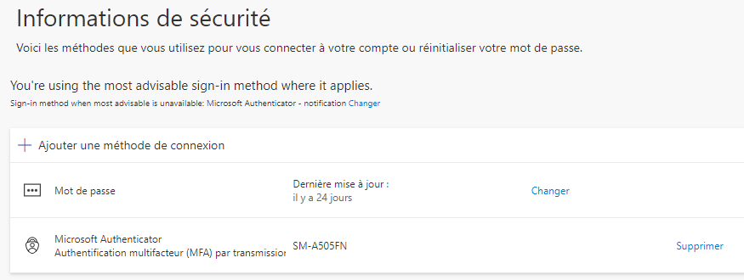
Où sont stockées les données et pourquoi ?
En fonction de la méthode utilisée, les données sont stockées dans les « informations de sécurité » du compte Microsoft de l’agent :
Numéro de téléphone en cas d’initialisation du code confidentiel Windows Hello par SMS ou appel téléphonique,
Nom du téléphone en cas d’initialisation du code confidentiel Windows Hello par l’application Microsoft Authenticator.
Les données stockées ont pour finalité :
La réinitialisation du code confidentiel Windows Hello à la demande de l‘utilisateur ou en cas d’oubli,
L’initialisation du code confidentiel Windows Hello lors du changement de station de travail.
Notes:
Sécurité et confidentialités des données MFA
Stockées sur Azure Entra (accessible par la DSI uniquement)
Uniquement accessibles aux administrateurs informatiques Azure Entra de la DSI
Consultables et modifiables par l’utilisateur
Sur l’écran de sécurité du compte Microsoft de l’utilisateur

